Slide 1


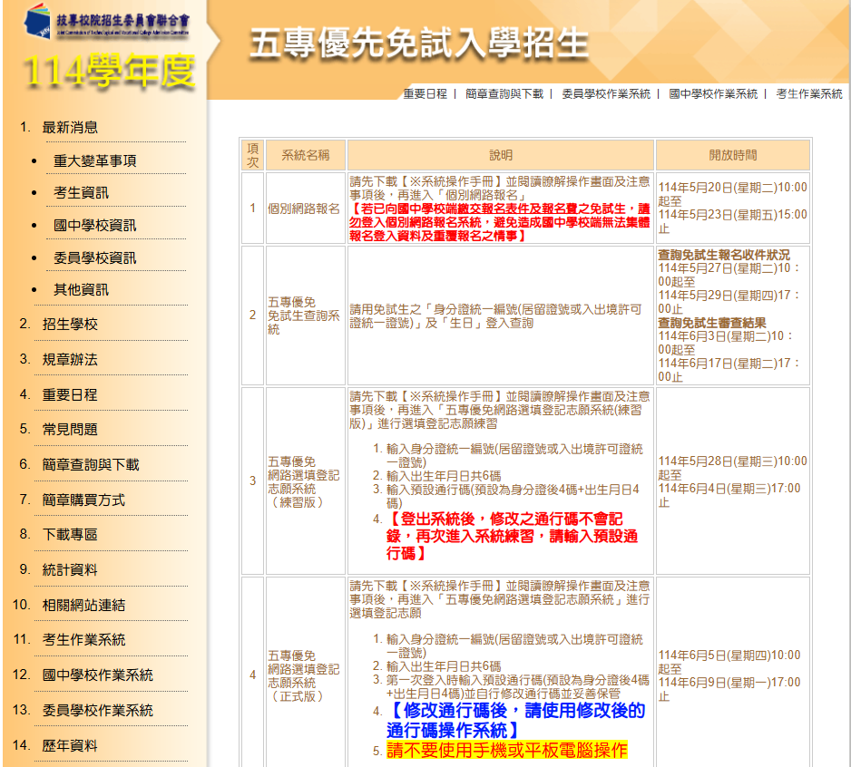
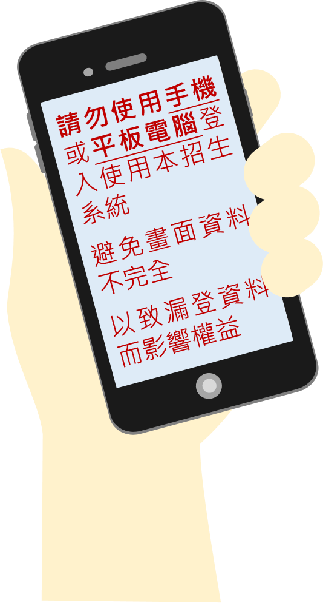
05 選填登記志願系統
【練習版】114/5/28(三) 10:00 起至 6/04(三) 17:00止
【正式選填】114/6/05(四) 10:00 起至 6/09(一) 17:00止
登入系統前，請先下載【系統操作手冊】詳讀手冊資訊及選填志願流程
考生作業系統
五專優免網路選填登記志願系統
https://www.jctv.ntut.edu.tw/u5/contents.php?academicYear=114&subId=265
1

Slide 2

05 選填登記志願系統
正式選填登記志願時間
114/06/05(四) 10:00 起至 06/09(一) 17:00止
“
選填登記志願注意事項提醒
請勿使用 平板、 手機登入選填登記志願系統
請留意！不得同時開啟多個瀏覽器重覆登入系統。同一時間、同一帳號僅允許一人上網選填登記志願
為避免網路壅塞，請儘早上網選填登記志願，逾期概不受理
五專優先免試為全國一區，選填登記志願最多30個為限
選填志願前，請與家長充分溝通、確認志願順序，再登入系統選填
自行設定之通行碼為重要憑證，請務必列印或下載，並妥善保存
志願一旦點選【確定送出】即無法修改，請審慎考量確認志願及志願序
志願送出之後，系統畫面顯示【您已完成網路選填登記志願】訊息並產生志願表
務必列印或下載志願表存檔，以免申請分發結果複查時 ，未檢附不予受理
“
2

Slide 3
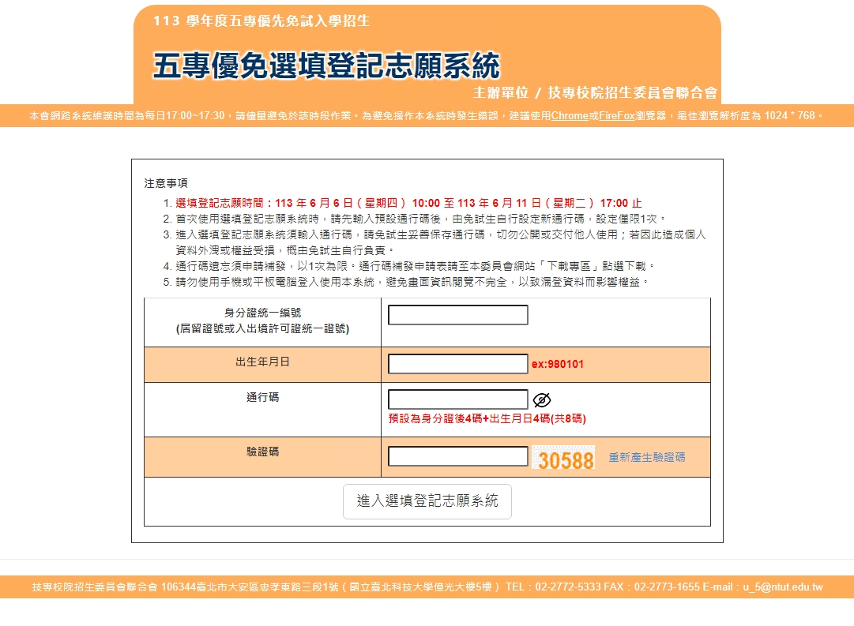

05 選填登記志願系統
114
1、系統登入
請勿使用手機或平板電腦登入使用本招生系統
避免畫面資料不完全
以致漏登資料而影響權益
請使用google chrome瀏覽器
進入選填登記志願系統
登入❶輸入身分證統一編號
(居留證號或入出境許可證統一證號)
❷輸入出生年月日(6碼)
❸輸入預設通行碼
(首次登入請先使用預設通行碼-身分證後4碼+出生月日4碼)
❹驗證碼
❺登入後，務必設定新通行碼
(不可輸入空格及中文字，並留意大小寫)
114 年 6 月 5 日（星期四）10:00 至 114 年 6 月 9 日（星期一）17:00 止
ex:990101
輸入後可點選小眼睛圖示，檢視輸入通行碼是否正確
3

Slide 4
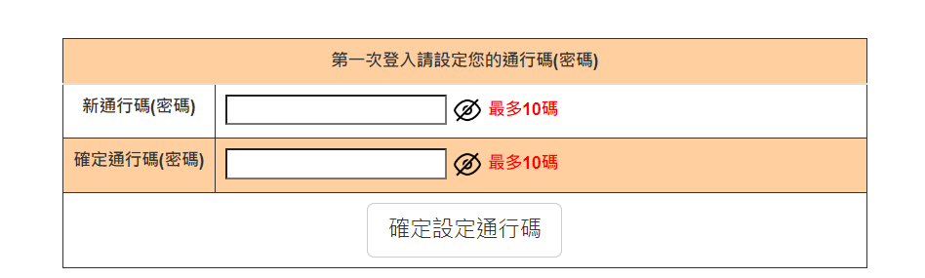
05 選填登記志願系統
2、設定新通行碼
通行碼切勿提供給他人使用，如因此造成個人資料外洩或權益受損，概由免試生自行負責
114
114
自行設定通行碼 (不可輸入空格及中文字，並留意大小寫)
114 年 6 月 5 日（星期四）10:00 至 114 年 6 月 9 日（星期一）17:00 止
ex:990101
輸入後可點選小眼睛圖示，檢視輸入通行碼是否正確
先輸入預設通行碼登入
首次登入，先以預設通行碼登入後，再自行設定通行碼，設定完成後，務必儲存/列印通行碼設定表並妥善保存及熟記。
4

Slide 5
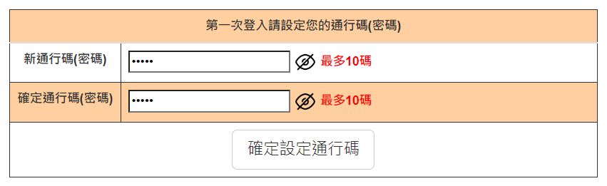
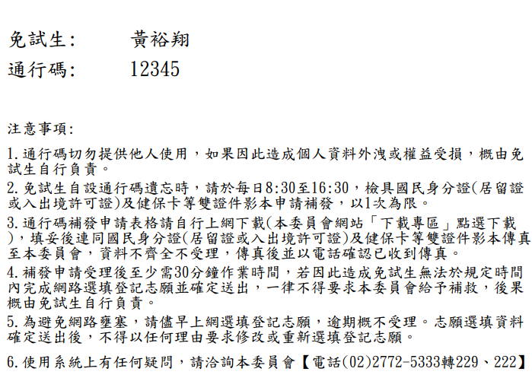
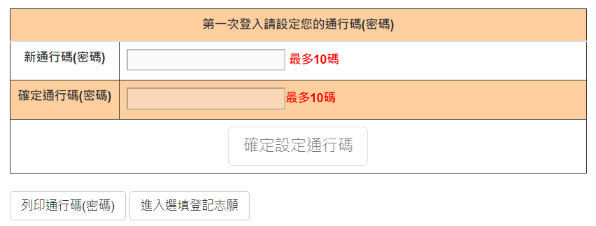
05 選填登記志願系統
3、列印、儲存設定通行碼
免試生自行設定通行碼確定後，務必請儲存或列印通行碼設定表並妥善保存及熟記。
114學年度五專優先免試入學招生
網路選填登記志願通行碼
❷
儲存、列印通知碼
❶
❷
❸
遺忘自設通行碼：請至本委員會網站「下載專區」下載【忘記通行碼申請切結書】，填妥資料、黏貼雙證件影印本，傳真(02-2773-8881)至本委員會申請補發，以1次為限。
5

Slide 6
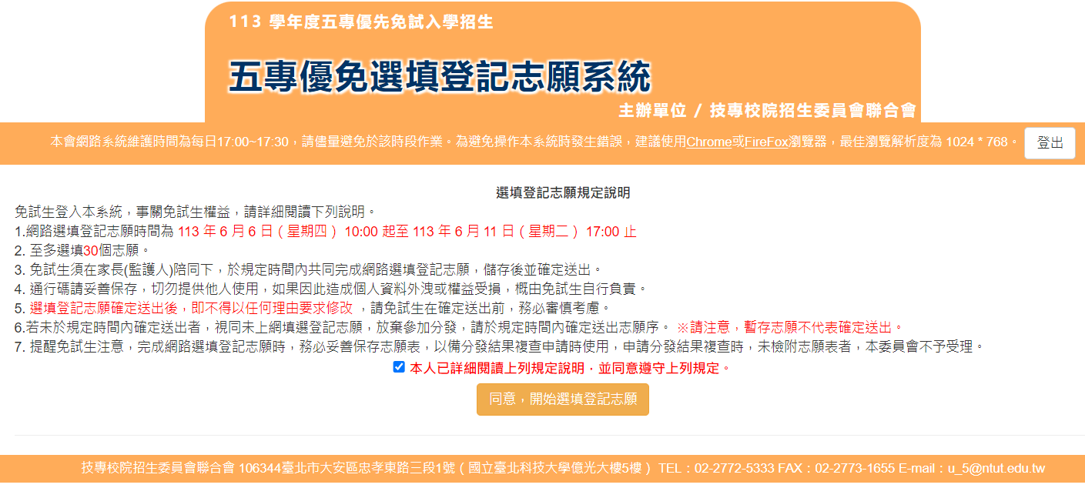
05 選填登記志願系統
4、閱讀選填登記志願規定說明
請詳讀【選填登記志願規定說明】，以免權益受損
114
114 年 6 月 5 日（星期四）10:00 至 114 年 6 月 9 日（星期一）17:00 止
詳讀規定說明後，請勾選
6

Slide 7
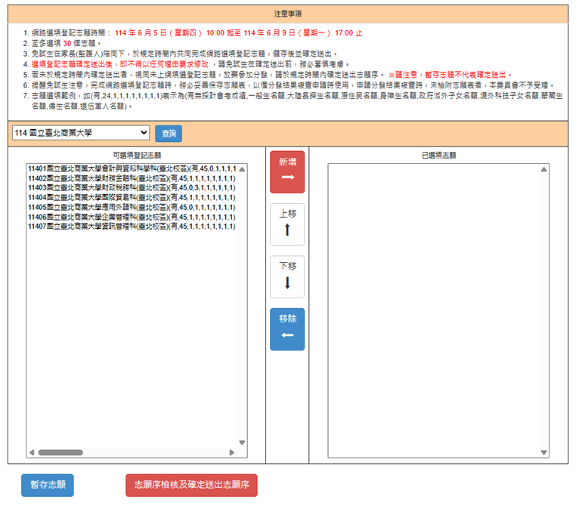
05 選填登記志願系統
5、選填志願及順序(1/6)
提醒：就各招生學校各科(組)選填登記為志願，最多以30個為限
查詢五專招生學校
帶出科(組)資訊
舉例說明
3
志願代碼:11407
招生學校:國立臺北商業大學
科(組)名稱:資訊管理科
是否採計會考:有
招生名額:一般生45
大陸長探生1
特種生7
7

Slide 8
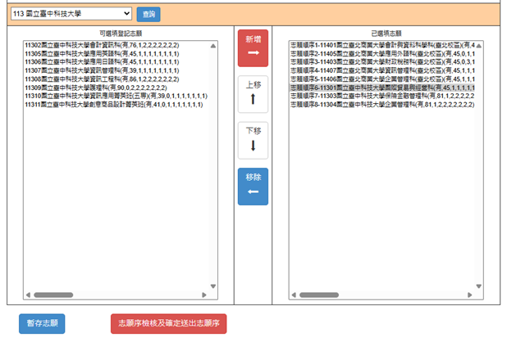
05 選填登記志願系統
5、選填志願及順序(2/6)
1
4
2
3
6
1
選擇招生學校，點選【查詢】
選擇科(組)
點選【新增】移至右方暫存區
已選填志願暫存區
選點暫存區之志願
志願順序排序上下移動
移除志願
7
2
3
4
5
6
5
7
8

Slide 9
05 選填登記志願系統
5、選填志願及順序(3/6)
選填登記志願後，可點選暫存志願，右方會顯示【暫存就讀志願順序成功】
暫存志願不代表確定送出，若未於規定時間內將選填志願確定送出者，亦視同未上網選填登記志願，放棄參加分發
提醒：為避免網路壅塞，請儘早上網選填登記志願並送出，逾期概不受理
暫存就讀志願序成功，暫存志願不代表確定送出，請於規定時間內確定送出志願序。
9

Slide 10
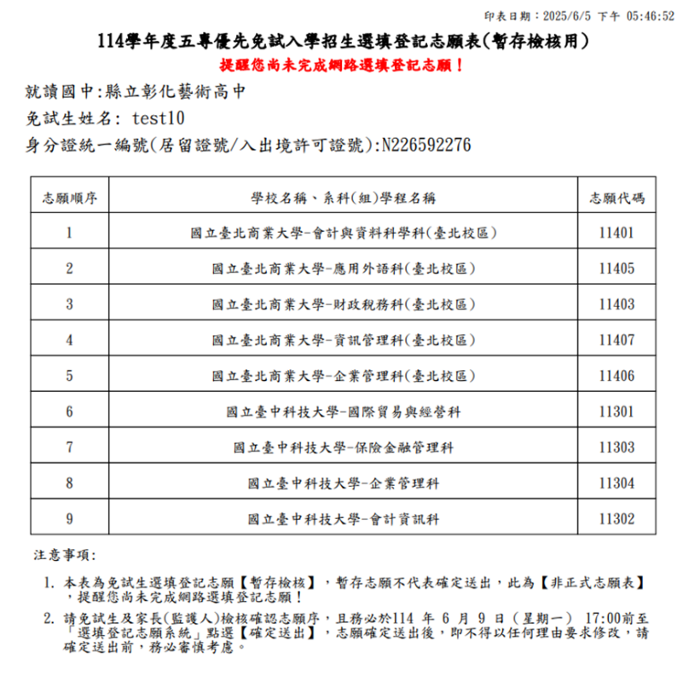
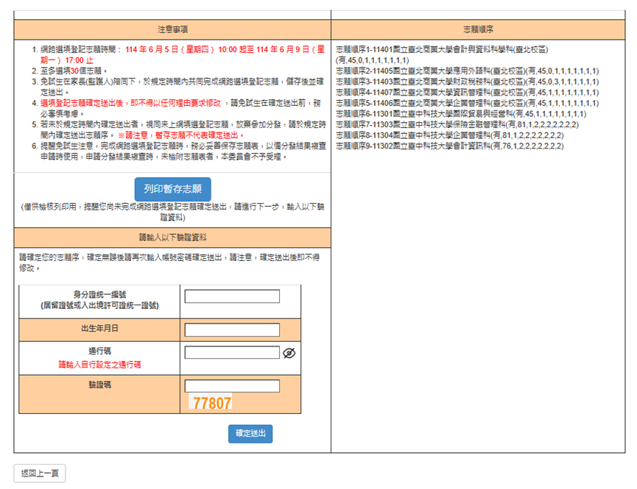
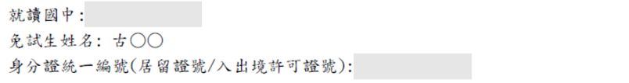
05 選填登記志願系統
提醒您尚未完成網路選填登記志願
5、選填志願及順序(4/6)
11406
在確定送出志願前，可點選【列印暫存志願】鈕檢核確認志願順序
114 年 6 月 9 日（星期一） 17:00 前
返回上一頁
此為暫存檢核用，請檢核確認志願順序
志願未確定送出皆可返回修改志願及順序
10

Slide 11
05 選填登記志願系統
5、選填志願及順序(5/6)
1
確認所選填之志願及志願順序是否無誤
確認志願順序選填無誤後，須輸入:
身分證統一編號(居留證號或入出境許可證統一編號)、
出生年月日、通行碼及驗證碼
即可點選確定送出
11406
輸入後可點選小眼睛圖示，檢視輸入通行碼是否正確
1
2
注意
確定送出即不可修改志願及順序
2
11

Slide 12
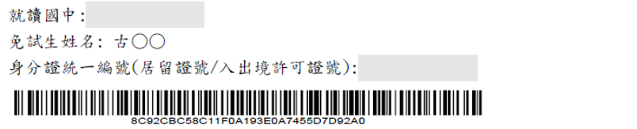
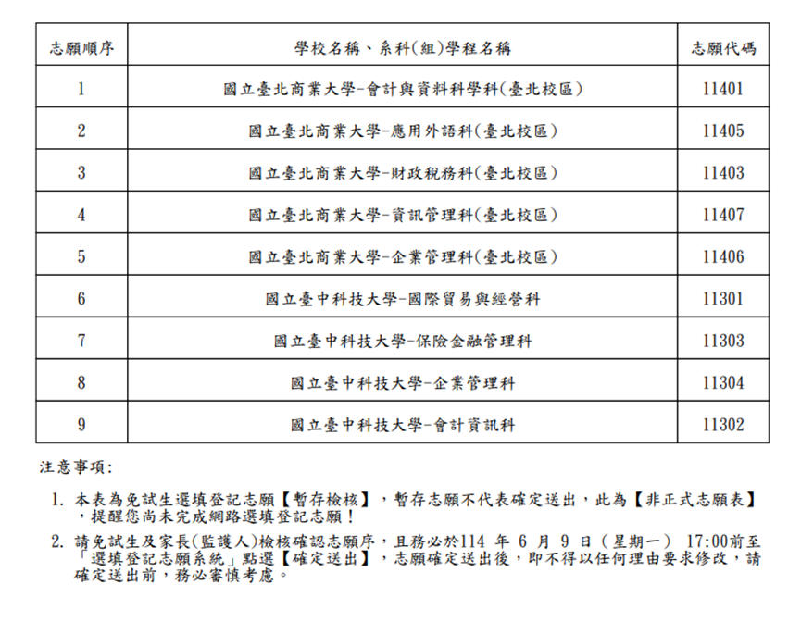
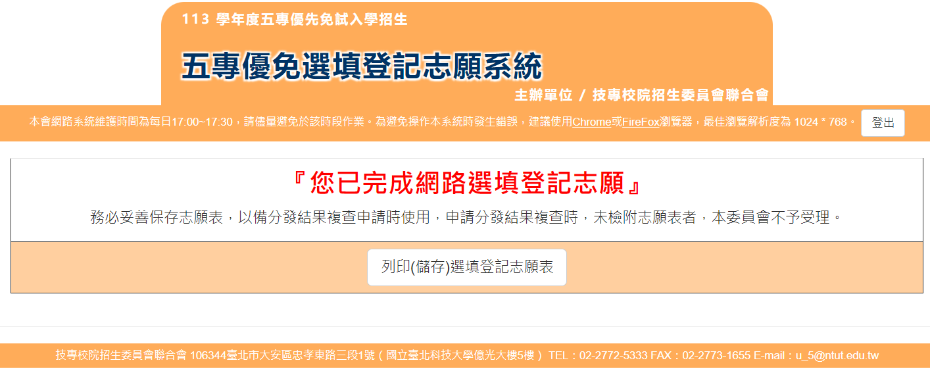
05 選填登記志願系統
5、選填志願及順序(6/6)
114學年度五專優先免試入學招生選填登記志願表
畫面顯示
【您已完成網路選填登記志願】訊息，並產生選填登記志願表，才算完成網路選填登記志願程序
114
志願表免試生自存一份
將志願表檔案儲存及列印並妥善保存
12

Slide 13
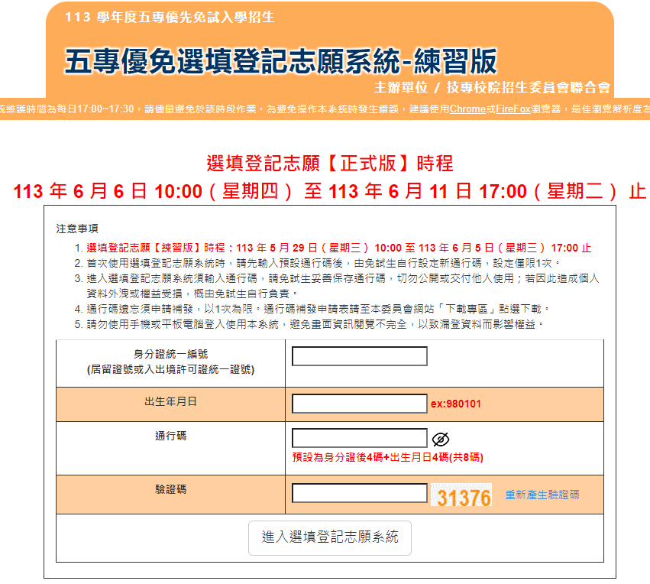
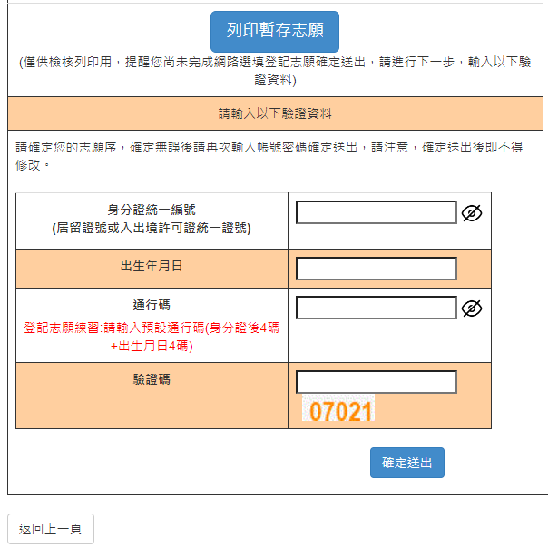
05 選填登記志願系統
選填登記志願練習版重要提醒
【練習版】114/5/28(三) 10:00 起至 6/04(三) 17:00止
為讓免試生熟悉網路選填登記志願系統操作，開放網路選填登記志願系統【練習版】，請免試生踴躍至本委員會網站登入練習熟悉介面流程或試填志願順序
本項服務僅作為網路選填登記志願之參考，亦不作為分發之依據。
【練習版】系統不儲存免試生修改後之通行碼，亦不延用至正式版。
故練習進行網路選填登記志願確定送出操作時，通行碼須輸入
預設(身分證後4碼+出生月日4碼)共8碼
114
練習版
選填登記志願【正式版】時程
114 年 6 月 5日 10:00（星期四） 至 114 年 6 月 9日 17:00（星期一）止
114 年 6 月 5 日（星期四）10:00 至 114 年 6 月 9 日（星期一）17:00 止
13

